Slide 1
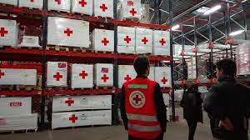
La logistique humanitaire
Notes:
La logistique humanitaire peut être définie comme étant la fonction en charge d’assurer un flux de biens et des services efficaces et efficients dans le but d’alléger les souffrances des personnes rendues vulnérables par la suite d’une crise. Elle suppose la gestion de nombreux flux (matériels, financiers, informationnels) vers des destinations éloignées et parfois difficilement accessibles ainsi que des fonctions de stockage et distribution.
La logistique humanitaire, à l’instar de la logistique commerciale, a pour but de livrer les bons biens aux bonnes personnes, au bon endroit, au bon moment et dans les bonnes quantités. Les flux sont souvent très importants et les contraintes sont nombreuses.
Étant par nature internationaux, les programmes d’action impliquent des transports multimodaux avec des opérations de douanes qui peuvent être complexes car elles portent sur des quantités énormes de marchandises vers des lieux sinistrés. Ces opérations logistiques sont complexifiées par des contraintes financières souvent restrictives. Il s’agit donc de maximiser l’impact de l’action humanitaire tout en respectant le budget disponible.
Le poids financier de la logistique humanitaire
Il est communément admis que la logistique humanitaire dans son ensemble représente 60 à 80% des dépenses humanitaires. Ce chiffre a depuis été vérifié empiriquement par plusieurs ONG. Des études ont montré que dans de nombreuses opérations analysées, il apparaît que les dépenses gérées par la logistique oscillaient entre 60 % et 80 %.
Pour une optimisation de la logistique humanitaire (impact/budget) une attention particulière doit donc être portée à la bonne gestion de la supply chain et c’est à ce niveau que les pratiques collaboratives peuvent engendrer les plus fortes économies. Mais il faut aussi étudier les économies réalisables en rationalisant tous les domaines de la logistique sur les terrains : la logistique support qui apporte les moyens nécessaires et la logistique opérationnelle pour piloter les actions quotidiennes sur les terrain
La supply chain prend naissance dès la formulation du besoin par les opérationnels jusqu’à la livraison des biens au destinataire final. Un processus de pilotage continu permet d’ajuster la chaîne d’approvisionnement en fonction des contraintes opérationnelles (de temps, de qualité, de coût), des opportunités (disponibilité de matériels à l’échelon national et/ou international, capacités locales identifiées) et des difficultés rencontrées (importation, délai de transport, qualité des structures de stockage et des moyens de transport).
.

Slide 2
Supply chain commerciale vs
Supply chain humanitaire
Supply chain commerciale
Actionnaires
Fournisseurs
Entreprise
Clients
Supply chain humanitaire
Donateurs
Fournisseurs
Organisation
Bénéficiaires
Notes:
Afin d’en déterminer les spécificités, nous allons la comparer celle du monde humanitaire à celle du monde commercial.
La supply chain commerciale
Dans la supply chain commerciale, deux flux vont en sens inverse : le flux financier part du consommateur (ou actionnaire) pour remonter à l’organisation qui va elle-même payer les biens ou les services à son fournisseur. En contrepartie de cet avoir monétaire, celui-ci va lui offrir des biens et des services que la firme va revendre (parfois après transformation) aux consommateurs. Parallèlement à ces échanges, un flux informationnel important va lier les acteurs les uns aux autres.
La supply chain humanitaire
Bien que les acteurs soient très similaires, les ONG connaissent des échanges de flux très différents. Premier point important, il n’y a pas de remontée de la part du consommateur. Celui-ci va user des biens et des services fournis, sans aucune contrepartie quelle qu’elle soit. Dès lors, la relation qui lie l’organisation et le consommateur est unilatérale et très simple.
D’une façon analogue, la relation avec les fournisseurs se réduit à sa forme la plus simple, qui est la vente des biens et des services en raison d’une contrepartie monétaire. Il n’y a peu ou pas d’échange informationnel entre ces deux parties.
Là où la différence est importante, c’est au niveau des flux financiers. Alors que leur source était multiple dans le cas des entreprises, elle n’est qu’unique dans celui des ONG. Leurs fonds (sous forme monétaire ou matérielle) proviennent uniquement des donateurs (de sources diverses) et aucunement d’une activité lucrative. Dès lors, les ONG auront un devoir d’information envers ces donateurs et bailleurs, notamment sur la façon dont sont dépensés leurs dons. Cela implique la mise en place d’une supply chain quelque peu particulière car intégrant un système de traçabilité particulièrement précis (surtout compte tenu des conditions dans lesquelles il sera utilisé) afin de garantir une transparence aux donateurs.

Slide 3
Logistique de flux, logistique de support
Fournisseurs
Bénéficiaires
Logistique opérationnelle
Ressources
Logistique de support
Notes:
La logistique de flux
La logistique de flux concerne de gros volumes de marchandises (alimentation, médicaments), destinés directement aux bénéficiaires.
Ces flux sont récurrents dans le cadre de programmes de développement et se poursuivent sur plusieurs mois ou plusieurs années. Ils portent sur un nombre relativement réduit de références définies en central.
La supply chain implique plusieurs acteurs (fournisseurs, transporteurs) avec lesquels on peu passer des contrats à long terme.
La logistique de support
La logistique de support concerne toutes les activités d’appui aux opérations humanitaires. Née des opérations militaires la logistique de support consiste à mettre en place toutes les ressources nécessaires pour déployer, maintenir et approvisionner les programmes d’urgence et de développement. Il faut en effet créer et maintenir un environnement de vie pour les équipes d’intervention sur le terrain et leur fournir les moyens d’action nécessaires (véhicules, communication, énergies…).
Les besoins portent sur des petites quantités pour un nombre élevé de références. Dans la mesure du possible, il faut privilégier un approvisionnement local.
Rapidité et fiabilité
Les performances de la logistique humanitaire sont avant tout guidées par des objectifs de rapidité de déploiement et de fiabilité des solutions apportées (fiabilité des fournisseurs, maintenabilité des équipements, sécurité des structures, transportabilité, etc.) qui priment en cas d’urgence sur les contraintes de coût d’acquisition ou d’approvisionnement.

Slide 4
Les types d’intervention
Interventions d’urgence
  Catastrophes naturelles
    Tremblements de terre, Tsunamis, Typhons, Criquets
  Pandémie ( Ebola, Covid…)
  Conflits armés
  Crise alimentaire
  Interventions médicales
Interventions de développement
  Guerres
    Populations déplacées
    Camps d’hébergement
  Changement climatique, sécheresse
  Alimentation, malnutrition
  Assistance médical
Des supply chains très différentes
Notes:
Interventions d’urgence
Les opérations humanitaires d’urgence sont destinées à apporter une assistance à des populations en danger face à une possible morbidité/mortalité importante à très court terme. Ces interventions sont généralement déclenchées à la suite de conflits armés, de catastrophes naturelles ou d’épidémies, y compris lors de crises alimentaires aiguës.
Interventions de post-urgence
Après quelques mois, elles se transforment pour la plupart en situation de post-urgence dont les réponses sont davantage dédiées à un travail de réhabilitation ou de reconstruction (interventions « par choix »). De ce fait, la grande majorité des réponses humanitaires se passent hors situation d’urgence.
Si les catastrophes affectent souvent un territoire nettement délimité dans un temps très court, laissant des populations sans abris dans ces zones, les situations de guerre génèrent quant à elles davantage de destruction sur un temps long dans des régions entières, créant des déplacements importants des populations les plus affectées et une vulnérabilité accrue en termes de malnutrition et d’épidémies.
Interventions de développement
Les interventions dites de développement consistent à apporter un soutien durable à des populations dans la détresse, que ce soit dans le domaine alimentaire, dans le domaine sanitaire ou dans le domaine de l’éducation et de la formation. Pour être efficaces, elles doivent s’inscrire dans la durée en espérant que les moyens locaux prendront le relai. Les flux de marchandise nécessaires peuvent être très importants.
Il est de plus en plus rare de rencontrer de nos jours des ONG uniquement spécialisées dans les programmes d’urgence ou de développement. La tendance est à une diversification des activités avec une intégration plus globale du processus humanitaire au sein de l’entreprise. En effet, une situation problématique dans un pays commence très souvent par une urgence, une crise. Une fois celle-ci passée, commence la question du développement.
Mais il est bien difficile pour les ONG de cloisonner temporellement les deux parties d’une action humanitaire : quand s’arrête l’urgence et quand commence le développement ? De fait, les ONG sont de plus en plus souvent amenées à occuper ces deux terrains (gestion de crise et développement) afin d’inscrire leur action sur la continuité. Mais, bien que très complémentaires et liées, ces deux activités présentent des différences au niveau des processus d’action, passant par une modification de leur supply chain.

Slide 5
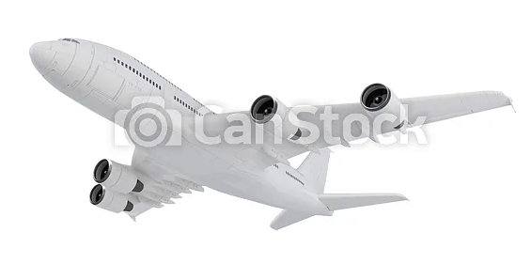
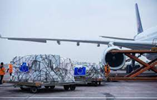
La supply chain de l’urgence
Par définition, imprévisibilité des besoins
  En nature des besoins, en quantité, en localisation
Conserver des stocks stratégiques
  Entrepôts « continentaux »
  Centraliser les stocks
Créer une supply chain spécifique
  Transports rapides (avion)
Privilégier le délai de réaction
Fournisseurs
Entrepôts continentaux
Demande
urgence
Notes:
L’aide humanitaire d’urgence doit s’organiser pour intervenir au plus vite et ainsi sauver des vies. Le plus souvent, les actions humanitaires d’urgence ne sont pas développées en partenariat avec les acteurs « associatifs » locaux. Les autorités publiques du pays concerné autorisent l’entrée des acteurs internationaux sur le territoire national, afin de porter secours et assistance aux populations qu’elles ne peuvent atteindre.
Le premier critère qui est entré en ligne de compte est la baisse des coûts de stockage. Les stocks doivent donc être centralisés.
Un second critère est la réduction des délais lors de la gestion des crises. Comme nous l’avons vu, le temps de réponse est un critère essentiel dans la gestion de la crise. De fait, une ONG se doit d’avoir les denrées de première nécessité à « portée de main » dès lors qu’une crise se déclare.
Dans un contexte d’urgence ponctuelle des procédures planifiées qui permettent des délais de réaction plus longs ne sont plus possibles à mettre en place. En effet, le maître mot est la réduction des délais, quitte à pousser les coûts à la hausse.
Du point de vue des procédures de stockage, les ONG préfèreront utiliser des plateformes logistiques continentales à grande échelle sur lesquelles des kits d’urgence auront été prépositionnés. Elles permettent d’avoir une couverture mondiale mais une faible maîtrise des coûts. En effet, les distances parcourues par les transporteurs sont plus grandes, mais les intermédiaires moins nombreux. Cette organisation mondiale permet notamment d’avoir des stocks centraux dans lesquels les transporteurs iront directement prendre les produits afin de proposer un début de réponse à la crise le plus rapidement possible avant que le gros du ravitaillement ne parvienne au camps de base. C’est dans cette optique que les ONG ont décidé de positionner des kits de survie à destination des personnes touchées par les catastrophes humanitaires. Les lieux de stockage de ces kits ont été déterminés selon des critères géographiques. Les zones choisies permettent des expéditions rapides par avion dans le monde entier. Mais le choix des zones a aussi été stratégique.
Les procédures de transport doivent être faites dans l’urgence. Dès lors, les envois sont faits en dernière minute, et les coûts peuvent devenir très élevés. Les moyens de transport les plus rapides (avion, hélicoptères) sont employés pour répondre à la première urgence. Le personnel le plus proche du lieu de la catastrophe est repositionné en urgence et d’autres équipes sont envoyées directement du siège.

Slide 6
La supply chain du développement
Demande connue et relativement stable
  En localisation et en quantité
Partenaires connus
  Fournisseurs
  Transporteurs
Planification des flux
  Mais aléas sur le transport
Minimiser les coûts
  Approvisionnements proches
  Stockage local
Privilégier le coût
  Fournisseurs locaux
Fournisseurs
Entrepôts continentaux
Entrepôts régionaux
Entrepôts locaux
Entrepôts locaux
Demande
permanente
Notes:
Dans le cadre d’une action de développement, l’élément majeur est la maîtrise des coûts afin de pouvoir tenir dans la durée.
Les structures de stockage et d’actions sont implémentées au niveau continental mais aussi local, à proximité des régions sinistrées. Cette démarche prévaut aussi pour les zones où une crise a été gérée mais dont le terrain est propice à l’apparition fréquente de nouvelles catastrophes (cf. Haïti qui est régulièrement ravagé par des cyclones, la Somalie ou la situation politique reste profondément instable…). Dès lors, il est judicieux d’installer des structures au plus près des lieux afin d’atteindre un niveau de transport incompressible. La part majoritaire du coût de la commande devient maîtrisée d’une façon optimale car elle est ramenée à son strict nécessaire.
Les opérations de transport, quant à elles, sont planifiées à l’avance afin de faire des expéditions de lots complets ainsi que des opérations de groupage ou de mutualisation des envois. De plus, une meilleure planification permet de privilégier des modes d’expédition prenant plus de temps (mer, fer, route), mais moins coûteux.
Nous voyons donc que dans les programmes de développement, du fait de la disparition du critère d’urgence, les ONG sont plus à même de maîtriser leurs coûts. Cela passe par un respect des processus logistiques et une planification. Cette dernière permet en effet de rationaliser les différents postes de la chaîne logistique et donc d’éviter les surcoûts aux interfaces.

Slide 7
Les deux types de supply chain
Fournisseurs
Fournisseurs
Entrepôts continentaux
Entrepôts continentaux
Entrepôts régionaux
Demande
urgence
Entrepôts locaux
Entrepôts locaux
Demande
permanente
Situation de post-urgence
Notes:
Après quelques mois, les situations d’urgence se transforment pour la plupart en situation de post-urgence dont les réponses sont davantage dédiées à un travail de réhabilitation ou de reconstruction (interventions « par choix »). Pour obtenir des fonds supplémentaires, les acteurs humanitaires ou les gouvernements affectés par une catastrophe ont parfois tendance à exagérer une situation de crise pour la rendre plus urgente qu’elle ne l’est. De ce fait, la grande majorité des réponses humanitaires se passent hors situation d’urgence.
Si les catastrophes affectent souvent un territoire nettement délimité dans un temps très court, laissant des populations sans abris dans ces zones, les situations de guerre génèrent quant à elles davantage de destruction sur un temps long dans des régions entières, créant des déplacements importants des populations les plus affectées et une vulnérabilité plus accrue en terme de malnutrition et d’épidémies.
On note donc qu’il y a une nouvelle modélisation de la supply chain lors de la gestion de crise. On passe en effet d’une approche visant une maîtrise des délais (dans le cas de l’urgence) à une approche visant la maîtrise des coûts, dans le cas du développement, Ce changement de perspective remet en cause fondamentalement l’organisation de l’entreprise et l’on comprend mieux pourquoi le distinguo a longtemps été fait entre humanitaire d’urgence et de développement. Ce sont deux activités très différentes au niveau de la façon d’organiser les missions.
L’approche de développement sous-entend que les logisticiens ont plus de temps pour préparer les programmes et optimiser la supply chain. On assiste à une mise en place de procédures massivement appuyées sur planification.

Slide 8
L’organisation de la supply chain humanitaire
Opérationnels
Supply Chain
Évaluation de la situation
Expression des besoins
Recherche des fournisseurs
Commandes / contrats
Approvisionnements
Transports à longue distance
Logistique opérationnelle
Stockage
Transports vers les sites
Distribution
Opérations locales
Logistique support
Notes:
L’organisation de la logistique humanitaire
L’organisation structurelle des réponses humanitaires étant fortement influencée par le contexte opératoire, il existe autant de structures possibles de la logistique humanitaire qu’il y a de programmes.
La structure de la supply chain
Pour les activités de flux, le logisticien humanitaire n’est généralement pas responsable de l’identification des besoins ni de définir le type ou la qualité des produits commandés ni les quantités en jeu ni de préciser les lieux et le cadencement de leur livraison. Ce sont les opérationnels (médecins par exemple) qui les définissent en fonction de leur appréciation des situations locales. La grande majorité est exprimée par les services programmatiques (services médicaux, nutritionnels, EHA, etc.).
En revanche, pour les produits nécessaires aux activités de support, ce sont souvent les logisticiens qui définissent leurs besoins pour mener à bien leur mission.
On retrouve ensuite une supply chain « classique » :
Recherche des fournisseurs aptes à livrer les marchandises (sourcing) ,
Négociation des prix et des délais,
Identification des moyens d’acheminement,
Stockage éventuel
Organisation de la distribution aux points de consommation (bénéficiaires)
L’ajustement de la supply chain
Tout comme pour un cycle de projet classique, un processus de « suivi-évaluation » continu permet d’ajuster la chaîne d’approvisionnement en fonction des contraintes opérationnelles (de temps, de qualité, de coût), des opportunités (disponibilité de matériels à l’échelon national et/ou international, capacités locales identifiées) et des difficultés rencontrées (importation, délai de transport, qualité des structures de stockage et des moyens de transport).

Slide 9
Une structure préétablie
Recherche du meilleur équilibre entre coût et efficacité du projet
  Définir la structure de la supply chain adaptée aux objectifs et aux contraintes du projet/programme
Les approvisionnements (sourcing)
  Centralisation des achats (au niveau de l’organisation)
  Recherche, appel d’offres, qualification des fournisseurs
  Entrepôts « continentaux »
Les transports
  Pour les gros volumes : massifier les flux
    Regrouper les marchandises
    Les conduire au point d’embarquement (port ou aéroport)
La constitution de kits
  Diminution du nombre de références à gérer
  Simplification de la gestion des flux
  Simplification de la distribution
Notes:
Avant de lancer un projet d’intervention, il faut bien définir la supply chain qui permet d’optimiser le rapport coût/efficacité.
Choix du degré de centralisation des achats
Quel est le degré d’autonomie des pays et des projets ?
Chaque organisation a sa propre politique de centralisation.
Selon les produits à approvisionner et le panel des fournisseurs potentiels, le degré de centralisation peut être différent.
Les avantages de la centralisation
Pour les achats « lourds » qui impliquent un gros chiffre d’affaires comme la nourriture, les médicaments ou le matériel médical ou de transport, il est préférable de centraliser les besoins pour être en meilleure position dans les négociations des contrats avec un nombre réduit de fournisseurs au niveau mondial. De même, la logistique sera simplifiée. Les produits concernés seront stockés dans des entrepôts « continentaux » pour satisfaire les besoins des programmes et projets. Les procédures sont longues et complexes.
Les inconvénients de la centralisation
Centraliser les achats implique des procédures lourdes et longues. Pour les achats « légers » qui concernent un très grand nombre de références avec des chiffres d’affaires d’achat réduits, il faut privilégier la simplification des procédures et la réactivité pour mieux coller aux besoins quotidiens des missions. On tentera de favoriser des fournisseurs locaux.
La consolidation des flux
Pour réduire les coûts de transport, les responsables de la supply chain doivent consolider les flux, c’est-à-dire regrouper les marchandises à transporter vers le point de départ du transport à longue distance.
Simplification des flux : constitution de kits
Gérer un grand nombre de références élémentaires coûte cher en opérations de suivi administratif (réception, douane…) et en logistique aval. C’est pourquoi, autant que faire se peut, il faut constituer des « kits » ; ceux-ci peuvent être assemblés soit par les fournisseurs eux-mêmes, soit dans les entrepôts centraux avant expédition. La supply chain comporte alors une phase de fabrication (assemblage, emballage…).

Slide 10
Le sourcing au niveau central
Portefeuille d’achat très varié
  Alimentaire
  Non alimentaire
  Médical
Articles standards et non standards
Démarche classique de sourcing
  Au niveau mondial
  Centralisation
Négociation de marchés
Passation des commandes
Suivi des livraisons
Notes:
Un portefeuille d’achat très varié
Au niveau central, on doit approvisionner des produits qui peuvent être demandés par plusieurs projets et pour des volumes très importants. C’est pourquoi, il est nécessaire de centraliser et de consolider les besoins prévisibles sur une longue période.
Les articles standards concernent en particulier l’alimentaire (riz, blé…) et le médical (vaccins) dont le cahier des charges est connu.
Les articles non standards reflètent les besoins spécifiques à des projets (reconstruction) qui nécessitent la rédaction d’un cahier des charges particulier et, parfois, le développement de nouveaux produits.
Le sourcing
Le « sourcing » (recherche de sources d’approvisionnement) s’adresse au monde entier mais particulièrement à toute l’Asie, principalement la Chine, l’Inde et le Vietnam. Il consiste lancer des appels d’offres pour aboutir à des recommandations d’achats qui se fondent sur des analyses de prix, des contrôles qualité en tous genres (conformité sociale et environnementale), l’audit d’usines et l’expertise en logistique.
La chaîne d’approvisionnement dite classique avec des pipelines (flux et procédures connues et maîtrisées) répond aux besoins standards. Pour les articles non-standards, tout passe par une discussion avec les demandeurs qui viennent d’autres départements internes, comme l’economic security (nourriture et non alimentaire), le médical (médicaments, vaccins, matériel médical), l’ingénierie ou encore les achats de véhicules..
Les marchés et commandes
Ensuite, une fois l’analyse des besoins effectuée, il faut alors transmettre ces données aux planners (planificateurs) qui s’atteler à la gestion des commandes. Là encore, le choix du fournisseur est primordial, entre qualité du produit demandé et respect des délais impartis.
Dès lors que les commandes arrivent dans les différents entrepôts, un nouveau contrôle qualité approfondi est effectué, avant d’obtenir l’approbation pour la distribution.
Les transports
Pour acheminer tous les achats, tant alimentaires que non-alimentaires, au moindre coût, des appels d’offres de transports internationaux doivent être lancés, La meilleure solution doit prendre den compte la destination finale mais aussi les divers aléas pouvant y être survenir (accès à la mer, zone difficile d’accès, aéroport …).

Slide 11
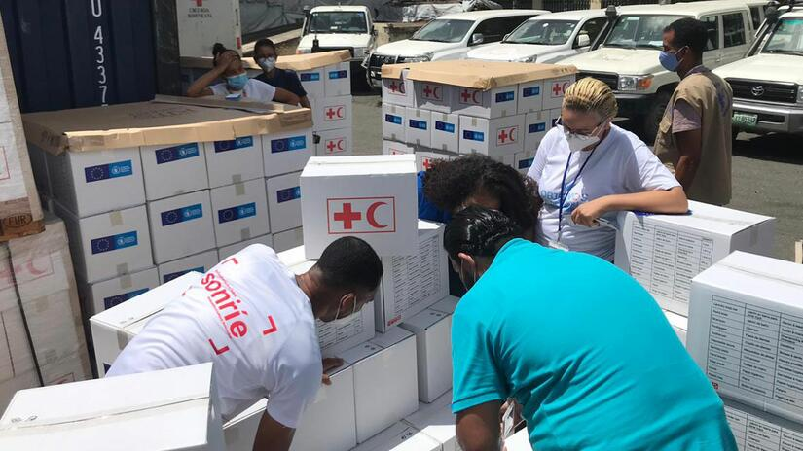
La logistique support
Logistique support
  Gestion de la flotte de moyens de transport
  Gestion des camps de réfugiés
  Moyens de télécommunication
Maintenir des stocks
  Stockage et approvisionnement de pièces de rechange
Favoriser l’approvisionnement local
Notes:
La logistique support
La logistique doit maintenir un environnement et des moyens pour les équipes qui interviennent sur le terrain pour mener à bien les activités du projet. Il faut approvisionner et maintenir une grande variété d’équipements pour
l’entretien (voire la construction) des bâtiments
le parc motorisé
la fourniture d’énergie (électricité)
les moyens de télécommunication et l’informatique
,,,
Le suivi des consommations et des budgets
Comme dans toute activité économique, il faut définir des politiques claires et comprises de tous qui doivent être fondées sur un suivi précis des consommation grâce à la mise en place d’indicateurs dont le suivi des budgets..
Par exemple, pour le parc de véhicules, la politique de maintenance doit être bien définie et un indicateur de bonne gestion peut être le coût de revient par kilomètre. Cela suppose beaucoup de rigueur dans l’enregistrement des consommations de toutes natures.
L’anticipation des besoins
Pour bien acheter, il faut anticiper, autant que faire se peut, les besoins. On peut alors procéder à une recherche de fournisseurs et négocier prix et conditions de fourniture. Selon un rapport de 2015, les organisations humanitaires pourraient par exemple économiser des millions de dollars (et réduire les émissions de carbone, la déforestation et la violence à l'égard des femmes et des filles) si l'énergie solaire et d'autres sources d'énergie propre étaient installées dans des camps de réfugiés.
L’approvisionnement
Les stocks

Slide 12

La logistique opérationnelle
Gestion et affectation du personnel
Planifier les visites et les interventions médicales
Organiser les distributions physiques
Planification et suivi des activités
Notes:
La logistique opérationnelle
La "logistique opérationnelle" regroupe toutes les activités liées aux opérations, comme la gestion des camps, les travaux de construction et réhabilitation, la distribution, etc.
C’est une problématique qui s’apparente à la gestion d’activités de services.
La gestion du personnel
Il faut tout d’abord calculer les charges de travail à partir de standards de temps ou de chronométrage. A partir de cela, on va chercher à mettre en place les capacités d’intervention nécessaires.

Slide 13












Les ONG
Notes:
Si l’apparition des premières organisations internationales non gouvernementales remonte au milieu du 19e siècle, avec par exemple la création du Comité International de La Croix Rouge (CICR) en 1863, le terme en lui-même ne fut formulé pour la première fois qu’en 1945 par le Conseil économique et social de l’ONU pour être ensuite inscrit dans l’article 71 de la Charte des Nations-Unies. Il désignait alors les organisations qui, sans être rattachées à un État et à son gouvernement, pouvaient être associées aux discussions internationales sur certains sujets du fait de leur expérience et de leurs connaissances pratiques des questions traitées.
Les Organisations non gouvernementales (ONG) sont des acteurs importants du monde contemporain. Le terme regroupe un très vaste spectre d'associations, d'organisations, de fondations dont les dimensions sont extrêmement variables. L’Union des Associations Internationales en recense plus de 70 000, dans un immense fourre-tout, sans qu’aucun dénominateur commun ne puisse être dégagé entre elles, sauf peut-être d’être à but non lucratif.
Du point de vue économique, les ONG représenteraient l’équivalent de la 5ème économie mondiale. Par leurs moyens financiers, leur fonctionnement (avec un siège central, des délégations continentales, des bureaux locaux, un conseil d’administration…), les milliers de salariés qu’elles emploient, leurs moyens techniques, les ONG sont souvent comparées aux entreprises multinationales. Mais contrairement aux organisations à but lucratif, elles rendent des comptes à des donateurs sur le bilan de leurs actions, et pas à des actionnaires sur le montant de leurs bénéfices.

Slide 14
Le constat
40% des besoins humanitaires ne sont pas satisfaits en raison d'un financement insuffisant
Les acteurs humanitaires sont en concurrence
  Financement institutionnel et privé
  Tension sur les ressources humanitaires
Une nécessaire mutualisation de la logistique
  La mutualisation montre que la coopération est un facteur d'efficacité
    Coopération plutôt que compétition
Comment approcher sa mise en œuvre ?
  Elle est gagnant-gagnant pour chacun des acteurs
    Regrouper les achats pour obtenir un prix plus bas
    Partager des ressources logistiques
    Mise en commun des expertises
    Standards de fonctionnement (ONU)
Notes:
Améliorer le rapport coût/efficacité
Les organisations humanitaires sont confrontées depuis plusieurs années à un écart croissant entre les besoins des populations et les financements internationaux disponibles pour y répondre. Si une partie des réflexions se tourne vers la recherche de nouvelles sources de financements, une autre se penche sur les pistes d’optimisation des fonds déjà disponibles. Principal pôle de dépenses de l’aide humanitaire, la logistique représente un point d’entrée majeur pour améliorer le rapport coût-efficacité des opérations. La collaboration logistique entre organisations, selon le modèle de pratiques mutualisées qui existent déjà entre sièges et sur le terrain, est un facteur de réduction des coûts des opérations et d’augmentation de leur impact.
Une attention particulière doit être portée aux activités de support et opérationnelles car c’est à ce niveau que les pratiques collaboratives peuvent engendrer les plus fortes économies.
Un fonctionnement en silo
Si l’impact de l’aide internationale dans le monde est indéniable, les financements de l’aide humanitaire, notamment au travers des plans de réponse humanitaire communiqués par OCHA (Bureau de la coordination des affaires humanitaires des Nations unies), n’ont jamais été aussi importants. Cette dernière a ainsi atteint le chiffre record de 14,9 milliards de dollars en 2018, alors qu’elle n’était que de 10,6 milliards en 2014. Pourtant, d’autres chiffres parlent d’eux-mêmes : alors que plus de 140 millions de personnes sont dans le besoin en 2019, il faudrait plus de 26 milliards de dollars pour leur apporter une réponse. Les crises affectent donc de plus en plus de personnes et elles durent de plus en plus longtemps (plus de neuf ans en moyenne). Face à cette augmentation des besoins, et malgré la hausse importante des financements, il faut surtout retenir que le manque de ressources stagne à près de 40 %.
Améliorer la gestion des opérations
Centrale dans toute intervention humanitaire, la logistique absorbe entre 60 et 80 % des dépenses. À chaque crise, une nouvelle chaîne logistique s’enclenche avec la nécessité d’apporter une solution adaptée à chaque contexte, et qui soit la plus réactive, la plus pertinente et la plus efficace possible. C’est à chaque fois une nouvelle chaîne d’approvisionnement à mettre en place, depuis les achats à effectuer le plus rapidement possible jusqu’aux centres de tri, points de stockages primaires et secondaires à installer. Mais il faut également prendre en compte les moyens de transport à trouver pour couvrir le dernier kilomètre, l’essence, les infrastructures routières, les locaux et logements des humanitaires ou encore leurs ordinateurs.

Slide 15
Les centrales humanitaires
Les 3 leviers de la mutualisation :
  1. Standardisation des processus et outils
  2. Réduction des coûts par des économies d’échelles
  3. Alliances stratégiques avec des structures tierces
Centrales d’achat
Acheminement
Logistique de support
Moyens communs sur le terrain
Notes:
Au regard des enjeux actuels, il n’est plus tenable que chaque organisation ait sa propre logistique pour mener à bien ses missions, souvent connexes à celles d’organisations présentes au même endroit. L’idée de services partagés n’est pas nouvelle, mais son adoption est lente. Or, face aux restrictions d’accès comme au gap de financement, les acteurs de l’aide pourraient partager les risques et optimiser leurs coûts, afin d’améliorer conjointement leur efficience et l’impact de leurs opérations.
Les centrales humanitaires
Or, si l’on prend la seule question de l’acheminement de l’aide, celui-ci n’a jamais été aussi difficile à garantir, le secteur humanitaire étant confronté à des restrictions d’accès de toutes sortes. Entre blocus des pays sous sanctions, barrages, procédures administratives contraignantes ou encore enclavement de zones vulnérables, délivrer une aide s’avère de plus en plus coûteux et nécessite une excellente coordination. Quelques exemples en témoignent. Au Yémen, le blocus de la coalition restreint l’arrivée de l’aide depuis des années. En Syrie, les convois n’atteignent pas toujours les populations dans le besoin en raison des problèmes sécuritaires. Des aéroports surchargés retardent la délivrance de produits de première nécessité, comme cela a pu être le cas lors du tremblement de terre en Haïti, quand le manque d’accès aux communautés enclavées de République démocratique du Congo ne permet pas d’enrayer l’épidémie Ebola. En d’autres termes, besoins et coûts logistiques augmentent, mais les financements internationaux n’arrivent pas à suivre.
Centrales d’achat et d’approvisionnement
L’autre besoin criant en matière d’investissement est sans aucun doute lié au développement de centrales d’approvisionnement humanitaire (Humanitarian Procurement Centers – HPC) avec là encore un important besoin de guidance technique en ce qui concerne le type de matériel.
Au regard des contraintes croissantes d’importation dans les pays d’intervention et afin d’assurer un approvisionnement de bout en bout de la chaîne (end-to-end), il est là aussi important que les services proposés par les HPC puissent intégrer dans leur support les trois niveaux de gestion des approvisionnements habituellement couverts par les acteurs humanitaires : approvisionnement local, national et international. Ce support pourrait aider les organisations indépendantes à mieux maîtriser les contraintes d’import / export et de dédouanement qui représentent aujourd’hui l’un des freins les plus importants dans leur réactivité opérationnelle. Enfin, de plus en plus d’initiatives visant à consolider les donations en nature de produits humanitaires ont vu le jour depuis quelques années au travers de centrales de donations humanitaires (Humanitarian Donation Centres). Certaines de ces centrales qui combinent les donations avec de l’achat, offrent une option d'approvisionnement intéressante en période de tension financière tout en facilitant un processus de régulation des donations non sollicitées, toujours difficile à canaliser lors des réponses d’urgence à des catastrophes de grandes envergure comme ce fut le cas en Haïti en 2010.

Slide 16
Structure de l’organisation
Exemple MSF
Cellule
Sièce MSF
Responsable de cellule
Responsable médical
Responsable financier
Responsable RH
Responsable Logistique
Coordination Capitale
Chef de mission
Coordinateur médical
Coordinateur financier
Coordinateur RH
Coordinateur Logistique
Projet MSF
Terrain
Coordinateur de projet
Responsable médical
Équipe Administrative
Équipe Logistique
Lien hiérarchique
Lien fonctionnel
Notes:
Les sièges des associations/ONG d’urgence ou de développement ont un fonctionnement proche de ceux d'entreprises. On y retrouve par exemple un grand nombre de fonctions transversales, identiques aux autres secteurs d’activités : ressources humaines, finances, communication, etc.
Ce qui distingue véritablement une association/ONG, c’est la présence de fonctions de gestion de programmes et de métiers de « terrain ». Nombre d’organisations de solidarité ont ainsi un service « missions » ou « desk », composé de référents thématiques ou géographiques qui assurent le suivi des programmes en lien avec les équipes terrain.
Dans l’humanitaire, il y a donc besoin de toute une palette de métiers, ici et là-bas : Logisticien, Responsable des Ressources Humaines, Coordinateur de projet, Chargé de communication…
Déployer des secours et des soins à des milliers de kilomètres nécessite une organisation complexe et des moyens importants
Par exemple, le département des opérations de Médecins Sans Frontières est organisé en cellules. Chaque cellule suit les opérations en cours et les réponses aux urgences des pays dont elle est responsable. Parallèlement, les autres départements - médical, logistique, financier, ressources humaines - viennent en support aux opérations.
Il existe trois niveaux dans l'organisation des missions MSF :
Le siège : la cellule gère les opérations de ses pays et vient en appui aux équipes de coordination.
La capitale : l'équipe de coordination, en lien avec le siège, appuie les terrains.
Le terrain : dans un même pays MSF gère plusieurs projets. Chaque projet peut avoir une problématique médicale différente mais fonctionne selon la même structure organisationnelle. Les équipes sur le terrain travaillent en lien direct avec les populations.

Slide 17
Liens
https://www.faq-logistique.com/Logistique-Humanitaire-Structure-Supply-Chain-humanitaires.htm
https://www.youtube.com/watch?v=2nwpLDXhFD0
https://supplychain-village.com/video-on-demand/log-humanitaire/les-mecanismes-de-la-logistique-humanitaire/
https://alternatives-humanitaires.org/fr/2019/07/18/quel-futur-pour-la-logistique-humanitaire/
https://www.youtube.com/watch?v=WlHFQbJvVSY&t=4s
https://www.gbnews.ch/logistique-humanitaire-le-domaine-aux-mille-facettes/
https://www.youtube.com/watch?v=WlHFQbJvVSY
https://www.youtube.com/watch?v=GbMeG08j464
https://defishumanitaires.wpcomstaging.com/2021/10/01/global-humanitarian-assistance-report-2021-les-chiffres-cles/
https://www.yo
https://www.youtube.com/watch?v=TEcO_vKr7x4
https://www.youtube.com/watch?v=0J0brUB-n9Y
https://www.youtube.com/watch?v=lVbRnBVdGa4
https://www.youtube.com/watch?v=J89MEppAmeE
Notes:
http://geoconfluences.ens-lyon.fr/glossaire/organisation-non-gouvernementale-ong
https://www.citeco.fr/tout-comprendre-sur-les-organisations-non-gouvernementales
https://www.youtube.com/watch?v=7Y_yAEn0QRQ
https://www.coordinationsud.org/
https://www.forum-espace-humanitaire.org/wp-content/uploads/2019/10/20191003-RLH-FEH.pdf

Slide 18
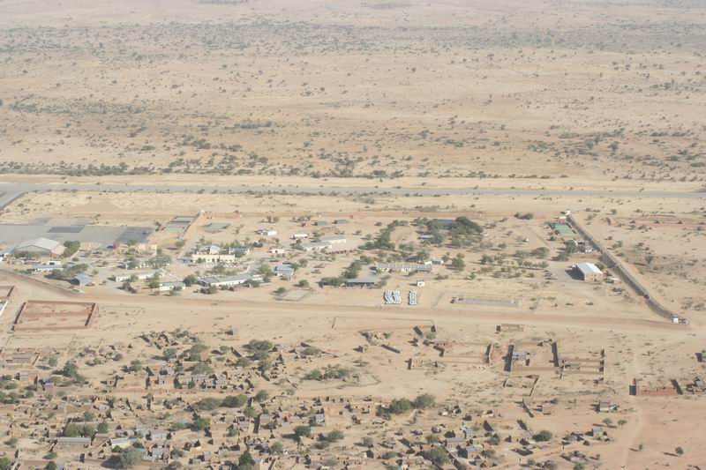
MONITORING
OPERATIONS
SOUTIEN OPS
France
CEMA
CPCO
CSOA
FLUX RESSOURCES
OPERATIONS THEATER
COMANFOR
ASIA
LOCAL ACTION
UNITE
SOUT

Slide 19
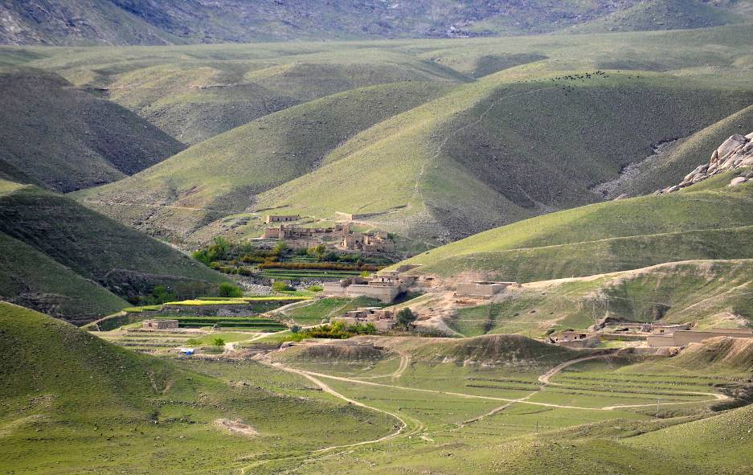
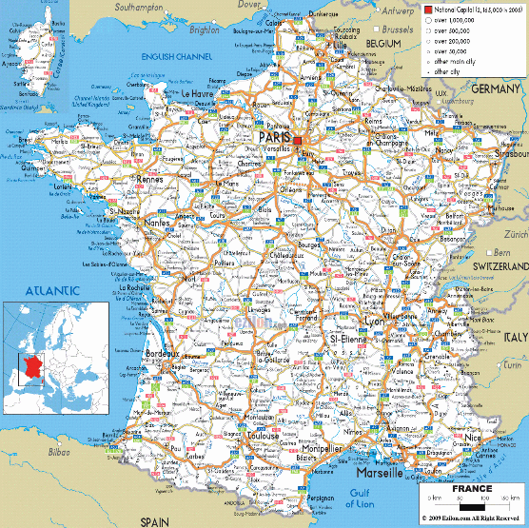
TO CONVERGE TO A SINGLE EXPEDITION POINT
INVENTORIES ARE LOCATED IN A LARGE NUMBER OF WAREHOUSES
REPLENISHMENT ARE SHIPPED TO A CENTRAL LOCATION
REPLENSHMENT CONVERGE TO THE SAME BOAT OR SAME PLANE
GEOGRAPHY

Slide 20
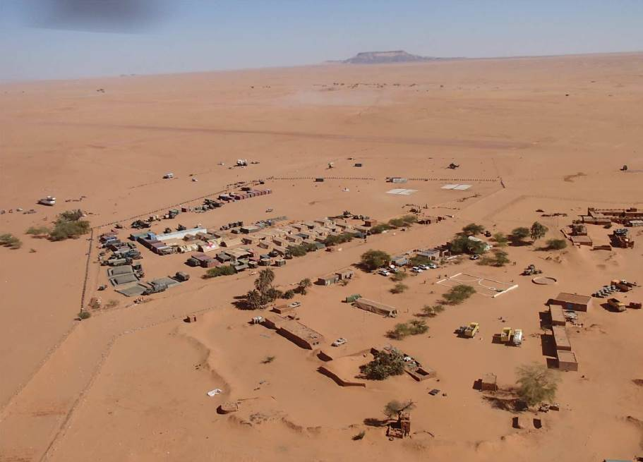
COOPERATION WITH PARTNERS
TO DEFINE, IMPLEMENT AND MONITORE A SUPPLY CHAIN SYSTEM
ATT, ATS,
véhicules routiers,
bâtiments de la marine
EATC (ATARES),
MCCE (navires,
ATARES),
US (ACSA)
Alliés
Patrimoniaux
COOPERATION
Conventions
et/ou
Accords
internationaux
Marchés et
accords cadres
ATARES,
SALIS,
ACSA,
EDA

Slide 21
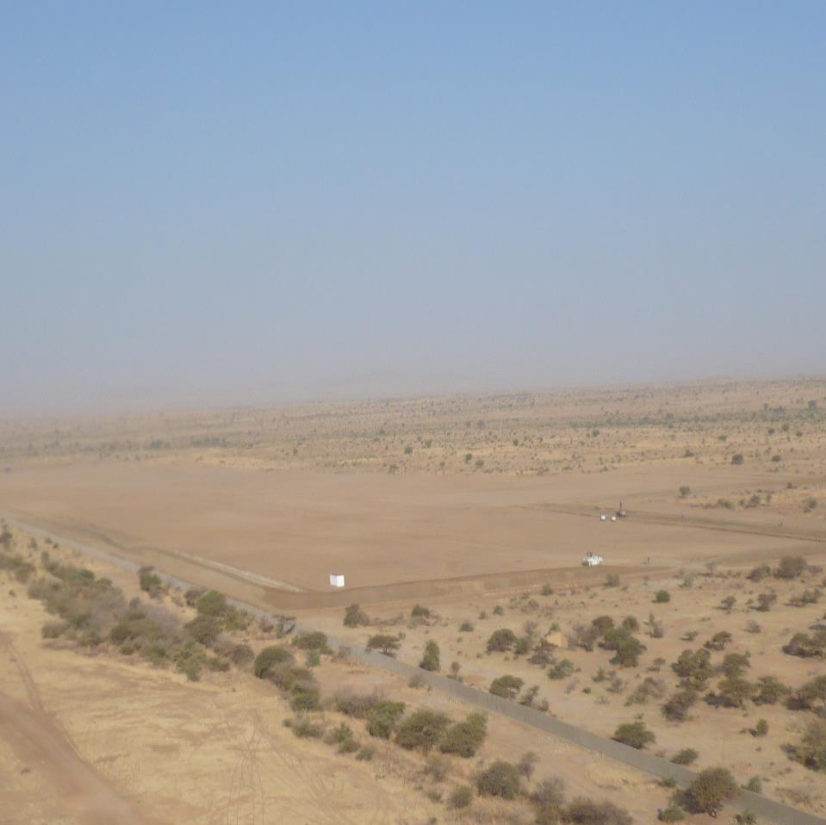
To create
a single organization
permanently in charge to lead and
coordinate at the strategic level
and for the purpose
of efficiency and performance,
logistical support

Slide 22
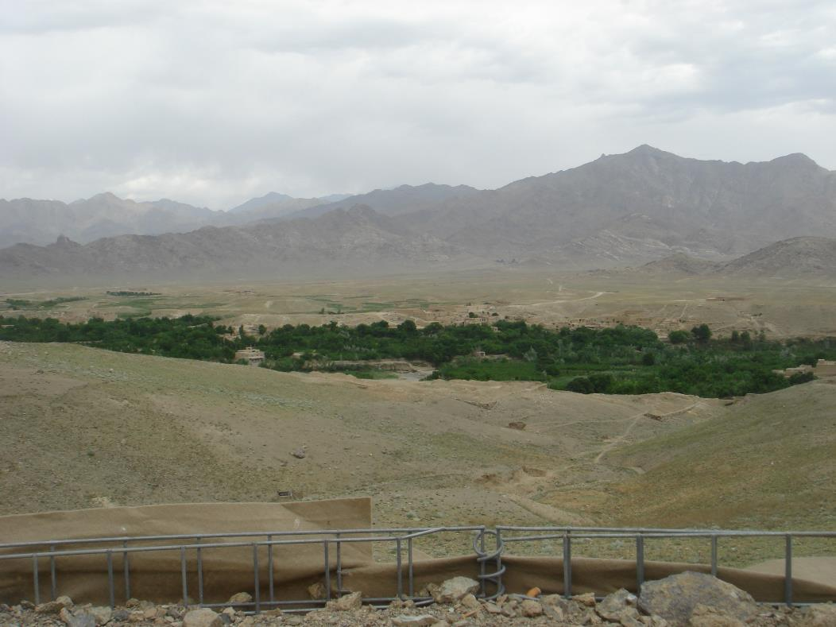
TO BALANCE BETWEEN COST AND EFFICIENCY
COSTS
ANTICIPATION
EMERGENCY
LEAD TIMES
TO FULLFILL THE NEEDS
TO FIND THE BEST EFFICIENCY POINT

Slide 23
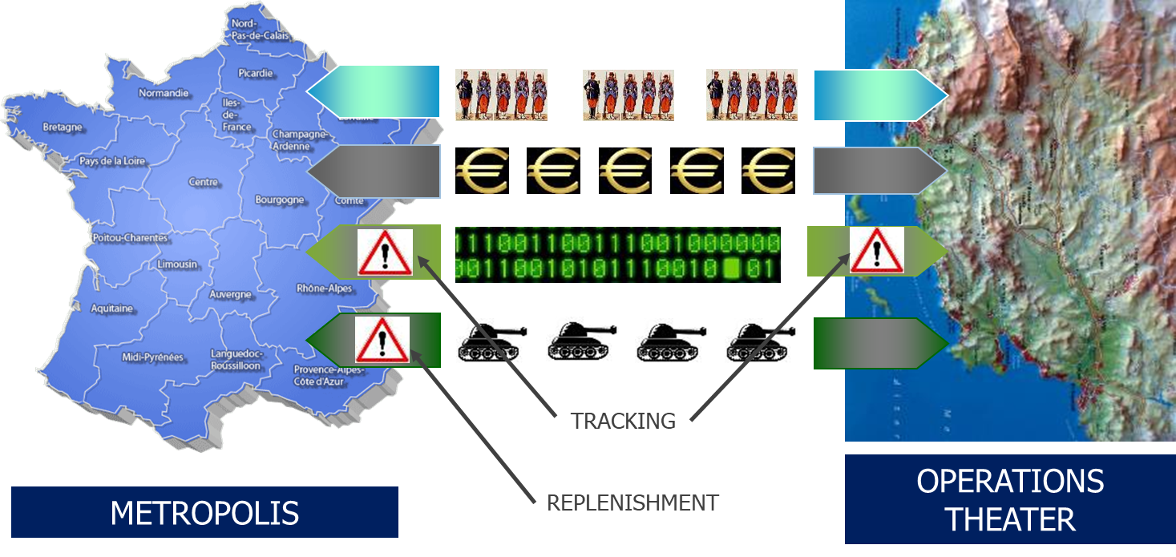
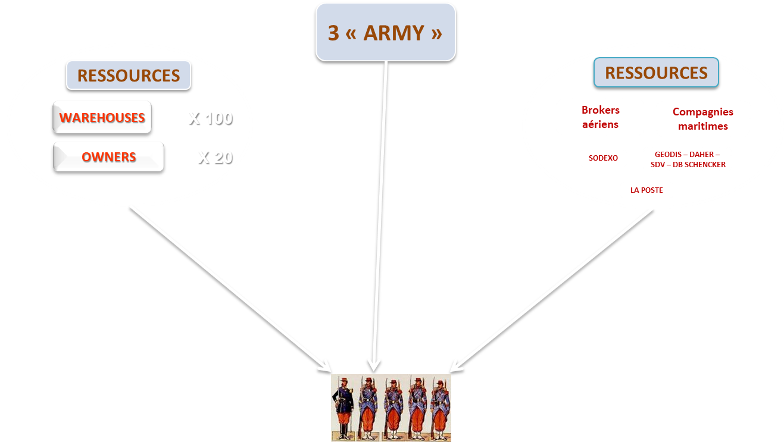
Logistique de flux, logistique de support
Soutien de l’Homme
Condition du Personnel en Opérations
Hygiène Sécurité en Opérations
Soutien au stationnement
Équipements
Munitions
Soutiens externalisés
Soutien médical
Pétrolier
Transport

Slide 24
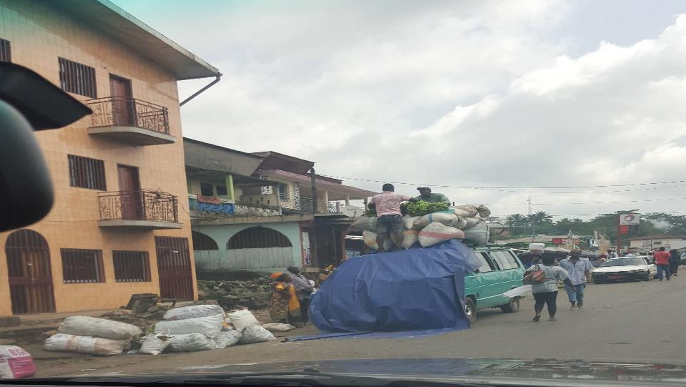
POLICY:
TO DEFINE, AGREE AND SHARE THE RULES
Routine
Urgent
Immédiat
RULES
Pamir
100j
10 à 45j
5 à 9j
Licorne
135j
11 à 45j
10J
. . .
. . .
. . .
. . .
Routine
Urgent
Immédiat
Rations
Rechanges aéro.
Pneumatiques
Emballages
Autorisé
…
Sur demande
Interdit

